Slide 1
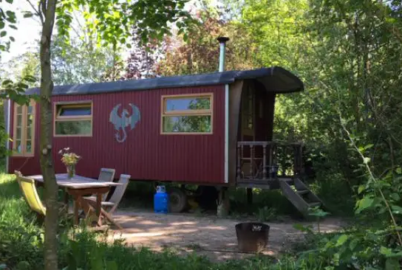

Crediti fotografici:
ECOstay, de Wildernis, Paesi Bassi
Modulo 1 (Parte 2)
Introduzione alle strutture ricettive turistiche alternative:
Pianificazione aziendale e individuazione delle opportunità
www.epicstays.eu

Slide 2
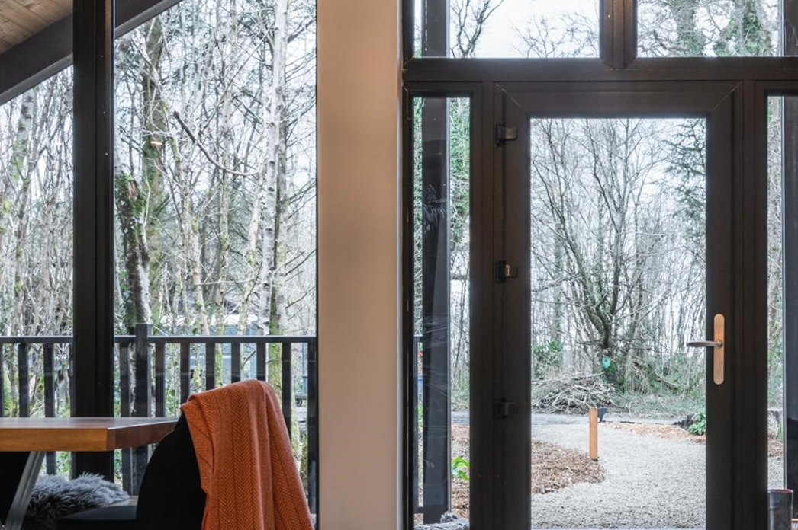
Modulo 1 (Parte 2)
Crediti fotografici:
Drumhierny Hideway, Leitrim, Irlanda
Sezione 3:
Confronto e contrapposizione tra diversi modelli di business di strutture ricettive turistiche alternative
Sezione 4:
Individuare le lacune: spazi, proprietà e concetti non sfruttati nella tua regione

Slide 3
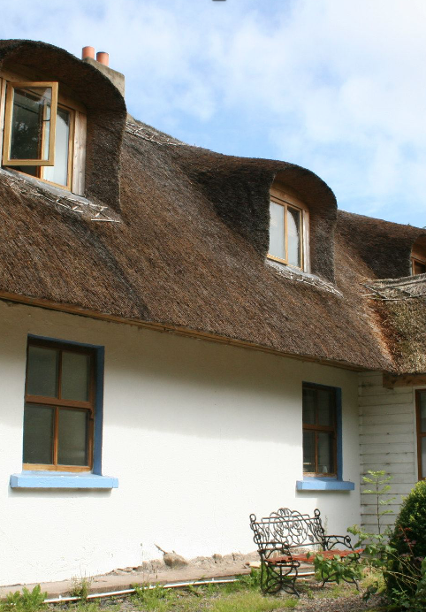
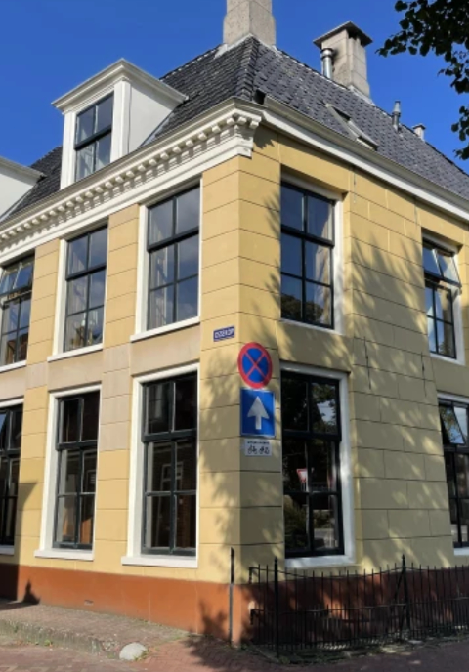
06
Crediti fotografici:
Teapot Lane, Leitrim, Irlanda
Pagina 23
Sezione 4
Individuare le lacune: spazi, proprietà e concetti non sfruttati nella vostra regione
INDICE
05
Pagina 6
Sezione 3
Confronta e contrapponi diversi modelli di business per strutture ricettive turistiche alternative
Crediti fotografici:
De Old Signorie BB, Paesi Bassi

Slide 4
Obiettivi di apprendimento
Comprendere le strutture ricettive alternative e identificarne i tipi principali, le tendenze e le potenzialità commerciali.
Imparare come l'evoluzione degli stili di vita, la consapevolezza globale e i valori personali stanno ridefinendo il turismo
Identificare e confrontare quattro modelli di business distinti per le soluzioni ricettive turistiche alternative e valutarne l'idoneità
Panoramica del modulo
Questo modulo offre un'analisi approfondita delle strutture ricettive turistiche alternative, concentrandosi sulla loro definizione, sui tipi principali, sulle tendenze e sulle potenzialità commerciali.
Attraverso casi di studio, esempi del settore e approfondimenti pratici, gli studenti acquisiranno una comprensione completa di come le strutture ricettive alternative stanno ridefinendo il settore turistico.

Slide 5
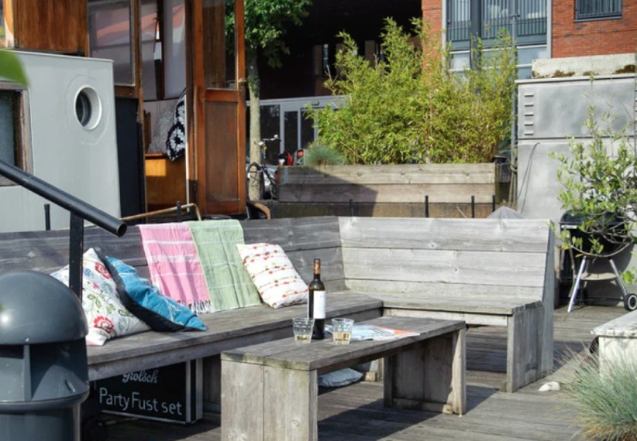
Sezione 3
Crediti fotografici: Casa galleggiante, Paesi Bassi
Confronta e contrapponi diversi modelli di business di
strutture ricettive turistiche alternative

Slide 6
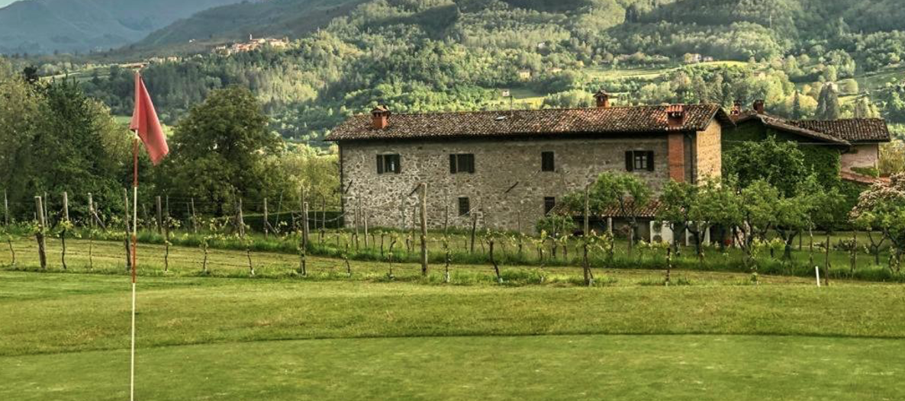
Crediti fotografici
Sezione 3
Modelli di business per alloggi alternativi
Panoramica:
Vari modelli di business nel settore in crescita degli alloggi alternativi, che consentono alle persone di prendere decisioni informate in base alle proprie risorse, alla propria posizione e ai propri obiettivi.
6

Slide 7
Sezione 3: Aree di apprendimento chiave
01
Esame delle caratteristiche principali, dei vantaggi e delle sfide dei diversi modelli di business comunemente utilizzati nel settore degli alloggi alternativi.
Fornire un quadro pratico per la selezione del modello di business più adatto in base alle circostanze individuali.
02

Slide 8
Acquisire una comprensione di base di cosa sia l'alloggio alternativo, delle sue varie forme e dei motivi alla base della sua crescente popolarità tra i viaggiatori.
01
Area di apprendimento chiave
L'area di apprendimento pone le basi per comprendere gli alloggi alternativi, un segmento in rapida crescita dell'industria turistica.
Comprendere e definire ciò che li distingue dagli hotel tradizionali, sottolineandone le caratteristiche uniche e il fascino per i viaggiatori moderni, è importante per avviare qualsiasi modello di business.
8

Slide 9

È più di un semplice posto dove dormire: è un'attività commerciale
Crediti fotografici:
Bunk Hostel, Amsterdam, Paesi Bassi
Molte persone desiderano vivere esperienze diverse quando viaggiano. Ecco perché gli alloggi alternativi sono così popolari: creano opportunità per persone come te che desiderano avviare un'attività.
Il tuo modello di business dovrebbe supportare e amplificare direttamente la tua proposta di vendita unica. Si tratta di creare un'esperienza coerente per i tuoi ospiti, massimizzando al contempo i tuoi profitti e riducendo al minimo i grattacapi. Per raggiungere questo obiettivo, devi scegliere il modello di business più adatto alle tue esigenze e alle risorse disponibili. Il risultato sarà la creazione di una sistemazione alternativa davvero unica.
01
Alloggi alternativi: pronti ad ospitare?
9

Slide 10
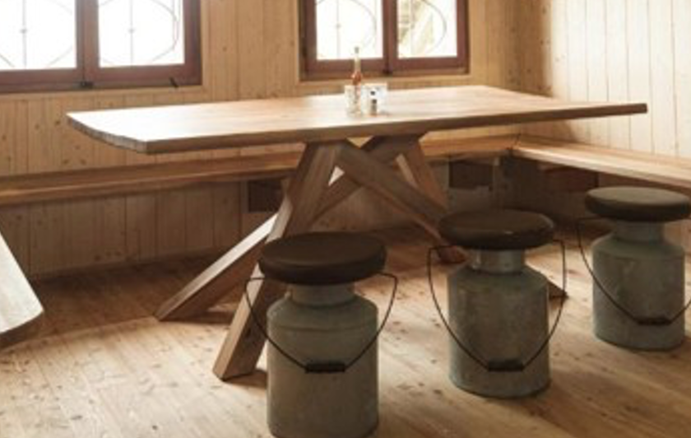
Modello di business 1: Tradizionale
Gestito dal proprietario
Crediti fotografici: Chalet Rušovc, Slovenia
Il proprietario è direttamente coinvolto nella gestione di tutti gli aspetti della struttura ricettiva, spesso risiedendo in loco per offrire un servizio personalizzato e creare un'atmosfera calda e accogliente.
Questo approccio pratico include l'interazione diretta con gli ospiti, la supervisione delle operazioni quotidiane e l'offerta di esperienze su misura.
Esempi includono boutique B&B, accoglienti pensioni e affascinanti locande che prosperano grazie al tocco personale unico del proprietario.
10

Slide 11
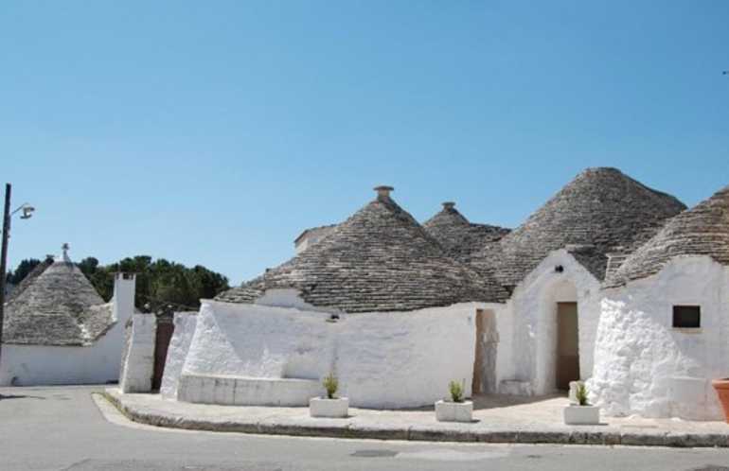
Modello di business 2:
Hosting/check-in remoto
Crediti fotografici: Trulli Holiday Albergo Diffuso, Italia
La gestione viene effettuata da remoto utilizzando strumenti digitali e automazione, semplificando le operazioni.
Le caratteristiche principali includono prenotazioni automatizzate (piattaforme online, conferme via e-mail), check-in automatico (serrature intelligenti, accesso senza chiave) e strumenti remoti (software di gestione della proprietà, comunicazione online).
Esempi includono appartamenti eleganti su Airbnb o Booking.com, moderne case vacanza gestite tramite software e baite appartate con accesso tramite serratura intelligente.
11

Slide 12
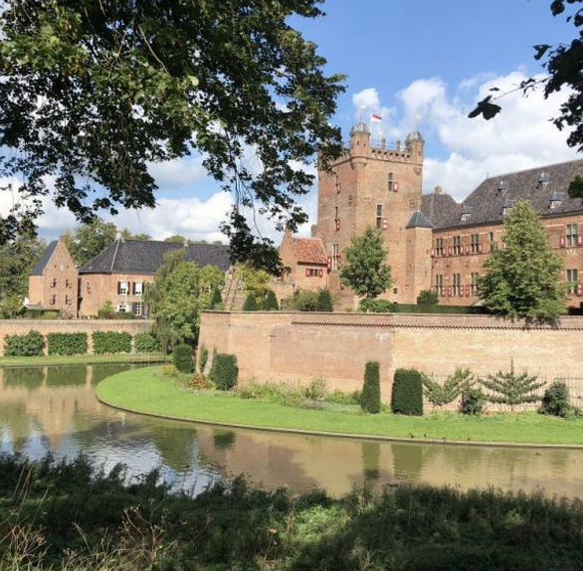
Modello di business 3: Cooperativa/basato sulla comunità
La struttura ricettiva è di proprietà e gestita da una comunità locale o da una cooperativa, con i profitti reinvestiti nella comunità.
Proprietà comunitaria (processo decisionale condiviso e distribuzione dei profitti), conservazione culturale (valorizzazione delle tradizioni e del patrimonio locale), pratiche sostenibili (attività rispettose dell'ambiente, sostegno ai produttori locali).
Esempi: Eco-Lodge gestiti dalla comunità nei villaggi rurali, iniziative di turismo culturale che valorizzano le tradizioni locali, progetti di agriturismo a sostegno degli agricoltori locali, ospitalità diffusa.
Crediti fotografici: Kasteel Huis Bergh,
Arnhem, Paesi Bassi
12

Slide 13
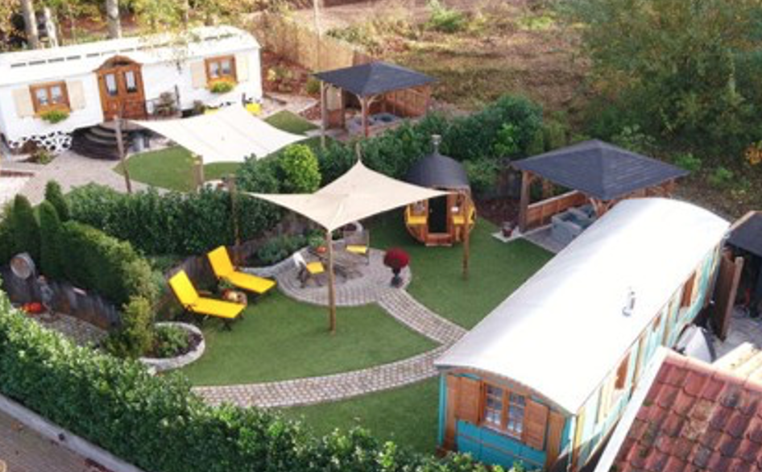
Modello di business 4: Alloggi pop-up/stagionali
Crediti fotografici:
Circus Wagon, Enchede, Paesi Bassi
Questo modello sfrutta gli eventi stagionali e i periodi di punta dei viaggi offrendo soggiorni unici e di breve durata in luoghi non convenzionali, che richiedono flessibilità e creatività. Unità temporanee o mobili vengono allestite per eventi o stagioni specifici, creando esperienze di alloggio di grande impatto e di durata limitata.
Esempi includono il glamping ai festival musicali, le yurte nelle località sciistiche durante l'inverno e i campeggi estivi vicino a sentieri escursionistici popolari. Facili da allestire e smontare, questi soggiorni offrono qualcosa di nuovo e ideale per occasioni speciali.
13

Slide 14
Fornire un quadro pratico per la selezione del modello di business più adatto in base alle circostanze individuali.
02
Area di apprendimento chiave
Questa sezione fornisce un approccio strutturato alla selezione di un modello di business adeguato nel settore degli alloggi alternativi.
Si concentra sulle considerazioni chiave relative all'impegno in termini di tempo, alle risorse della località e alla scala operativa desiderata. L'obiettivo è fornire agli studenti un quadro di riferimento per valutare oggettivamente diversi modelli di business e allinearli a parametri di progetto specifici.
Analizzando questi fattori, gli studenti saranno in grado di identificare i vantaggi e gli svantaggi di ciascun modello in relazione a un contesto specifico. Ciò consente un processo decisionale informato e massimizza il potenziale per un'impresa di alloggi alternativi sostenibile e di successo.
14

Slide 15
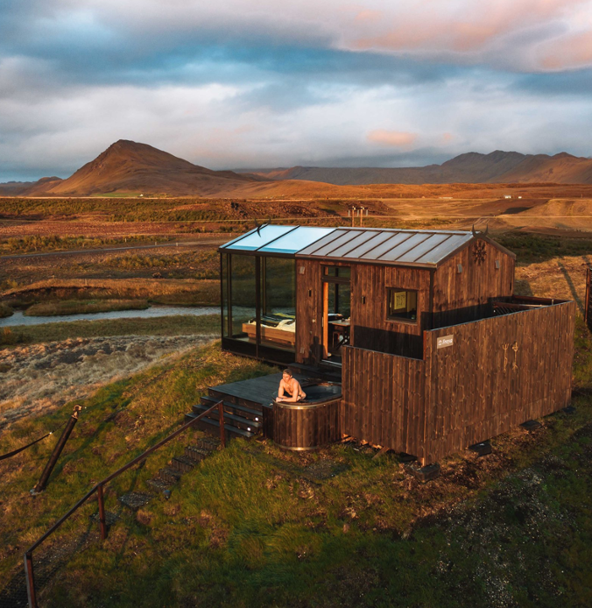
Tempo, posizione, dimensioni: trova ciò che fa per te
Il segreto del successo nel settore degli alloggi alternativi è scegliere un modello di business che sia in sintonia con te, con le risorse a tua disposizione e con le peculiarità locali.
Impegno in termini di tempo: sii onesto con te stesso: quanto tempo puoi realisticamente dedicare a questa attività? Vuoi un'attività secondaria o una carriera a tempo pieno? Vuoi essere coinvolto in prima persona o preferisci un ruolo più distaccato?
Posizione: quali risorse uniche offre la tua posizione? Identifica ciò che rende speciale la tua zona e scegli una sistemazione che ne valorizzi le caratteristiche uniche. Inoltre, considera dove si trova, se è accessibile o meno.
Crediti fotografici:
Panorama Glass Lodge, Islanda
15

Slide 16
Tempo, luogo, scala: trovare ciò che funziona per te (continua)
Scala: quale dimensione operativa puoi realisticamente gestire, date le tue competenze e il tuo accesso al capitale? Iniziare in piccolo e crescere gradualmente può essere un modo intelligente per sondare il terreno e ridurre al minimo i rischi.
Riflettete: in cosa siete bravi? Di quali risorse disponete e dove? Quindi scegliete la strategia migliore per utilizzare efficacemente queste risorse.
Crediti fotografici:
Panorama Glass Lodge, Islanda
16

Slide 17
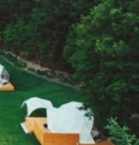

Tempo, luogo, dimensioni: trovare ciò che funziona per te (continua)
Scala: quale dimensione operativa puoi realisticamente gestire, date le tue competenze e il tuo accesso al capitale? Iniziare in piccolo e poi espandersi può essere un modo intelligente per sondare il terreno e ridurre al minimo i rischi.
Riflettete: in cosa siete bravi? Di quali risorse disponete e dove? Quindi scegliete la strategia migliore per utilizzare efficacemente queste risorse.

Slide 18
Gestione tradizionale da parte del proprietario: Vantaggi: possibilità di instaurare rapporti personali con gli ospiti;
Sfide: impegno di tempo elevato, crescita potenzialmente limitata
Ospitalità remota: Vantaggi - Più facile far crescere l'attività, minore investimento di tempo quotidiano; Sfide - Mantenimento della qualità, dipendenza da servizi esterni
Basato sulla comunità: Vantaggi - Sostenibile, aiuta la comunità ad aumentare i benefici economici;
Sfide - Può essere difficile ottenere l'accordo di tutti i membri della comunità, coordinamento tra le parti interessate.
Pop-up:
Vantaggi - Elevato potenziale di guadagno durante le stagioni di punta, impegno a breve termine; Sfide - Dipendenza dalle condizioni meteorologiche, pianificazione logistica complessa, funziona solo per brevi periodi di tempo
Valutazione dei pro e dei contro di ciascun modello di business: una valutazione realistica prima dell'impegno
18

Slide 19

Esercizio pratico: un modello di business in azione
Questo esercizio è pensato per consentire agli studenti di analizzare diversi modelli di business in relazione a specifici tipi di alloggi alternativi.
In primo luogo, è necessario considerare i diversi tipi di alloggi alternativi: agriturismo, hotel sparsi, glamping, case sugli alberi, case galleggianti, ostelli ed eco-lodge. Immaginate di voler avviare un'attività basata su quel tipo di alloggio nel vostro paese, nella vostra regione o in una località specifica.
Definisci la sistemazione scelta e quali sono i vantaggi di quella particolare località.
Impegno in termini di tempo: quanto tempo siete realisticamente disposti a dedicare ogni settimana?
Fattori legati alla località: quali caratteristiche o risorse specifiche offre la tua località? Vicinanza ad attrazioni, bellezze naturali, sostegno della comunità?
Dimensioni/Personale: Volete iniziare in piccolo con poco o nessun personale, o state pensando a un'attività su larga scala con dipendenti?
19

Slide 20
Un modello di business in azione
Compila ciascuna delle seguenti categorie in base alla tua analisi
Caratteristica | Descrizione/Vantaggio | Modello gestito dal proprietario | Hosting remoto / Check-in autonomo | Cooperativa/basato sulla comunità | Pop-up / Stagionale
Tipo di alloggio
Il tuo impegno in termini di tempo
Fattori relativi alla posizione
Dimensioni/Personale
20

Slide 21
Ulteriori letture
Nome | Descrizione
Turismo rurale | Sviluppo di modelli di turismo rurale in Europa: https://www.europarl.europa.eu/thinktank/en/document/EPRS_BRI(2023)751464
Modello di business presentato tramite il Business Model Canvas | Modello di business spiegato con l'aiuto del Business Model Canvas: Business Model Canvas – Scarica il modello ufficiale
21

Slide 22
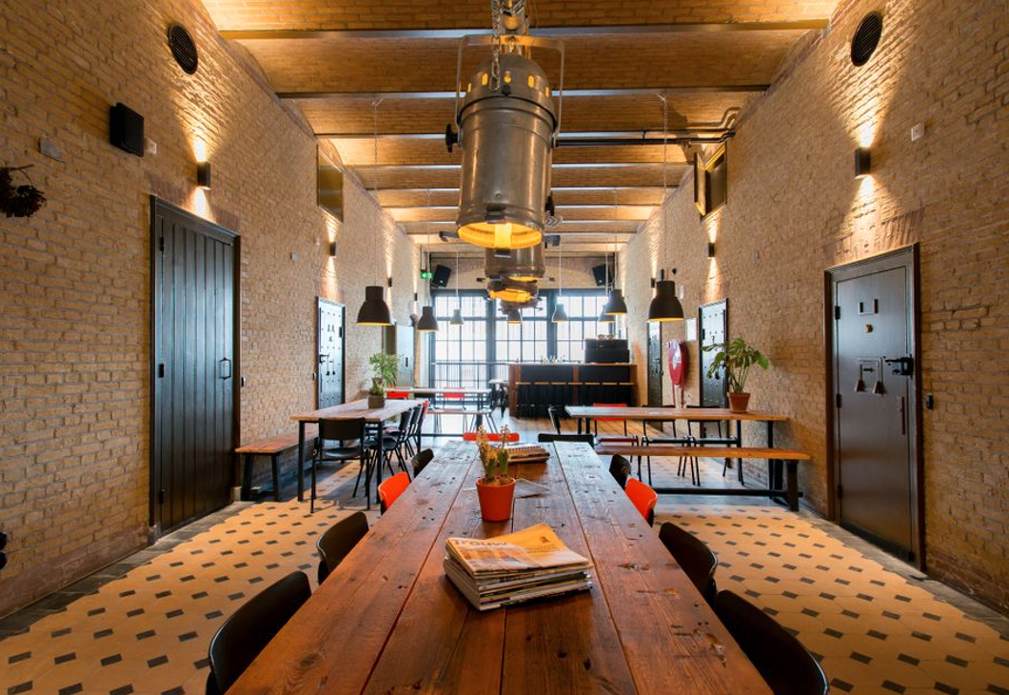
Sezione 4
Crediti fotografici: Alibi Hostel, Leeuwarden (Paesi Bassi)
Individuare le lacune: spazi, proprietà e concetti non sfruttati nella tua regione

Slide 23
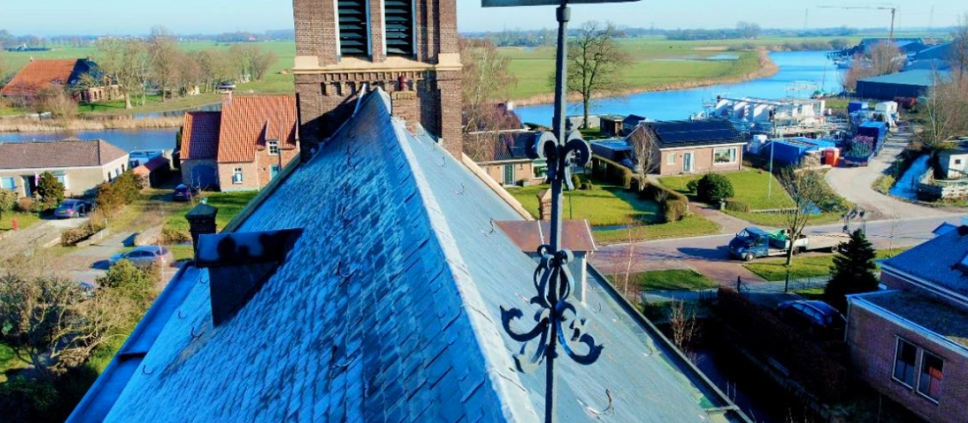
Crediti fotografici
Sezione 4
Individuare le lacune
Panoramica:
Comprendendo il contesto naturale, la cultura, le tradizioni, l'economia e i valori di una destinazione, è possibile progettare soggiorni autentici che risuonino con gli ospiti. Esplorare il contesto locale aiuta a identificare nuove opportunità, allineare i servizi ai punti di forza della regione e costruire legami duraturi con la comunità. Questa strategia basata sul luogo aumenta sia l'attrattiva che la sostenibilità della vostra attività, favorendo legami più profondi con gli ospiti e il successo a lungo termine nel mercato degli alloggi alternativi.
Questa sezione è fondamentale perché comprendere le caratteristiche chiave del territorio circostante e della sua comunità locale è essenziale per costruire un'attività di alloggio alternativo di successo.
23

Slide 24
Introduzione
Il territorio circostante: fonte di attività e partnership
Avviare una piccola attività ricettiva è entusiasmante, ma il successo dipende dall'identificazione delle opportunità locali e dalla creazione di un forte legame con il territorio circostante. Spazi inutilizzati, caratteristiche uniche, eventi locali e attività nella zona possono arricchire la vostra offerta e plasmare l'esperienza degli ospiti. Che stiate lanciando una guest house boutique, un eco-resort o un B&B, esplorare la zona e abbracciarne la cultura e l'ambiente è essenziale per distinguervi.
Questa sezione metterà in evidenza come la comprensione del territorio possa aprire le porte a collaborazioni e rafforzare la tua attività. Imparerai a esplorare le attrazioni locali, gli eventi della comunità e le risorse naturali che possono migliorare il soggiorno dei tuoi ospiti. Integrando il contesto locale nel tuo modello, trasformerai la tua struttura ricettiva in una parte significativa e memorabile dell'esperienza di viaggio.
24

Slide 25
Sezione 4: 3 aree di apprendimento chiave
01
Comprendere il patrimonio locale
Individuare le lacune:
Acquisire familiarità con la storia e le tradizioni della zona, i suoi paesaggi, la fauna selvatica e i ritmi stagionali. Ciò include uno sguardo approfondito alle usanze regionali, all'architettura, alla cucina e ai valori della comunità, nonché agli spazi e alle proprietà non sfruttati. Riconoscere il contesto locale aiuta a progettare alloggi alternativi e esperienze significative per gli ospiti, nonché a costruire un'attività che risuoni con i visitatori e i residenti fin dall'inizio.

Slide 26
Sezione 4: 3 aree di apprendimento chiave
02
Creare reti e partnership locali:
Imparate come entrare in contatto con agricoltori, artigiani, guide e gruppi comunitari locali. Costruire relazioni solide favorisce la collaborazione, aggiunge autenticità alla vostra offerta e crea un sistema di supporto che aiuta la vostra attività a crescere in modo sostenibile nel contesto locale.

Slide 27
Sezione 4: 3 aree di apprendimento chiave
03
Progettare attività ed esperienze possibili:
Scoprite come progettare esperienze coinvolgenti per gli ospiti radicate nella cultura e nella natura locali, dalle degustazioni gastronomiche ai laboratori artigianali alle avventure all'aria aperta. Esplorare queste opportunità aiuta a creare un'offerta unica che riflette i vostri valori e l'identità del luogo.

Slide 28
Comprendere il patrimonio locale Individuare le lacune:
01
Prima di accogliere gli ospiti, è essenziale comprendere la storia unica della propria località e individuare le lacune che presentano opportunità imprenditoriali. Dagli spazi e dalle proprietà non sfruttati alle tradizioni locali, all'artigianato, ai paesaggi e alle pratiche agricole, questi elementi costituiscono il cuore della vostra destinazione e della vostra offerta ricettiva. Questo modulo esplora come il patrimonio e la natura modellano la vita locale e ispirano esperienze di viaggio significative. Entrando in contatto con il territorio, andate oltre la semplice offerta di un luogo dove soggiornare: offrite autenticità e connessione.
Gli ospiti di oggi cercano più del semplice comfort: apprezzano le esperienze radicate nel luogo. Che si tratti di materiali locali, pasti cucinati in casa o passeggiate guidate nella natura, abbracciare l'ambiente circostante aggiunge valore e rafforza i legami con la comunità. È il primo passo verso la creazione di un soggiorno rispettoso, radicato e memorabile.
Area di apprendimento chiave
28

Slide 29

Individuare le lacune
Spazi, proprietà e concetti disponibili nella tua zona
Riutilizzo adattivo: chiese nei Paesi Bassi
https://www.diggitmagazine.com/articles/church-buildings-reused
Gli edifici storici possono cambiare o perdere la loro funzione originaria per diventare strutture ricettive uniche nel loro genere.
Riconversione dei vecchi fari in Europa https://ecobnb.com/blog/2016/01/lighthouse-unusual-hotels/
I fari possono trasformarsi in alloggi affascinanti e unici e offrire esperienze di pernottamento
Crediti fotografici: Girugten Magazine (NL)

Slide 30

Individuare le lacune (continua)
Villaggi abbandonati trasformati in hotel sparsi https://edition.cnn.com/travel/article/italy-hamlet-hotels
Antichi villaggi abbandonati possono trasformarsi in hotel sparsi che offrono camere nei villaggi
Vecchie fattorie come alloggi alternativi https://www.my-french-house.com/property-french-farm-house.shtml
Le vecchie e pittoresche fattorie di campagna possono essere ristrutturate e trasformate in strutture ricettive uniche
Crediti fotografici: Scattered Hotels (IT)

Slide 31
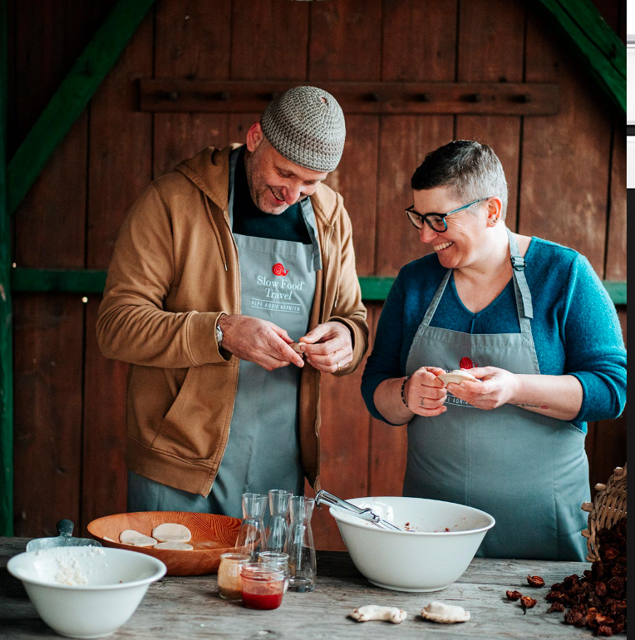
Patrimonio culturale e naturale
Cosa offre la tua zona?
Presìdi Slow Food International https://www.fondazioneslowfood.com/en/slow-food-presidia/
Ottimo per identificare il patrimonio locale legato al cibo che può ispirare esperienze dal produttore al consumatore o degustazioni.
Festival Finders
www.festivalfinder.eu
Ottimo per individuare festival in base alla località, al tipo di festival o al periodo dell'anno e per collegarli al calendario della tua struttura ricettiva.
Crediti fotografici: Slow Food, La nostra storia

Slide 32

Patrimonio culturale e naturale (continua)
Percorso della Liberazione in Europa
www.liberationroute.com
Un itinerario culturale dedicato alla Seconda guerra mondiale che collega i luoghi chiave dell'avanzata alleata in Europa. Perfetto per il turismo storico e la narrazione tematica.
Natura 2000
https://natura2000.eea.europa.eu/
Ottima mappa interattiva che consente di esplorare i paesaggi protetti e le aree di biodiversità vicino alla propria posizione.
Foto Creative Commons

Slide 33
Creazione di reti e partnership locali:
02
Area di apprendimento chiave
Gestire una struttura ricettiva alternativa non significa fare tutto da soli. Il successo spesso dipende dalle relazioni che si instaurano a livello locale. In questo modulo imparerete come entrare in contatto con agricoltori, artigiani, guide turistiche e piccoli imprenditori per arricchire l'esperienza dei vostri ospiti, ad esempio offrendo marmellate fatte in casa o escursioni guidate.
Queste partnership rafforzano la comunità, creano opportunità economiche condivise e aiutano a risolvere le sfide in modo più efficace. Scoprirai anche come affrontare le collaborazioni in modo professionale e rispettoso, costruendo una fiducia reciproca. Entrando a far parte di una rete locale, la tua attività si trasforma in un ponte tra i visitatori e la comunità, offrendo un'esperienza più profonda e connessa per tutti.
33

Slide 34

Reti e partnership
Chi è attivo nella tua zona?
Reti "dal produttore al consumatore"
ad es. "Boeren en Buuren" (NL)
https://boerenenburen.nl/nl
Reti di sommelier
ad es. AIS (IT) - https://aisitalia.it/
Organizzazioni comunitarie Partnership
ad es. ProLoco (IT) – https://www.unpli.info/
Comités des Fetês (FR) - https://www.comitedesfetes.org/
Crediti fotografici: CreativeCommons

Slide 35
Progettare attività ed esperienze possibili:
02
Cosa fa sì che un ospite ricordi il tuo posto anche molto tempo dopo averlo lasciato? Spesso sono le esperienze: il corso di cucina con un vicino, la serata dedicata all'osservazione delle stelle in giardino o il laboratorio pratico di artigianato in uno studio nelle vicinanze.
Questo modulo ti guida nell'identificazione e nello sviluppo di attività che riflettono lo spirito del tuo locale e gli interessi dei tuoi ospiti.
Non servono budget elevati o allestimenti complessi, ma solo creatività, conoscenza del territorio e attenzione ai momenti autentici. Esplorerai diversi tipi di esperienze, dal cibo alla cultura, dalla natura al benessere, e imparerai come confezionarle in modo da aggiungere valore alla tua offerta. Offrire attività significative non solo crea ricordi indelebili, ma dà anche agli ospiti un motivo per rimanere più a lungo, condividere la tua storia e tornare. Si tratta di trasformare la tua struttura in un luogo di scoperta.
Area di apprendimento chiave
35

Slide 36
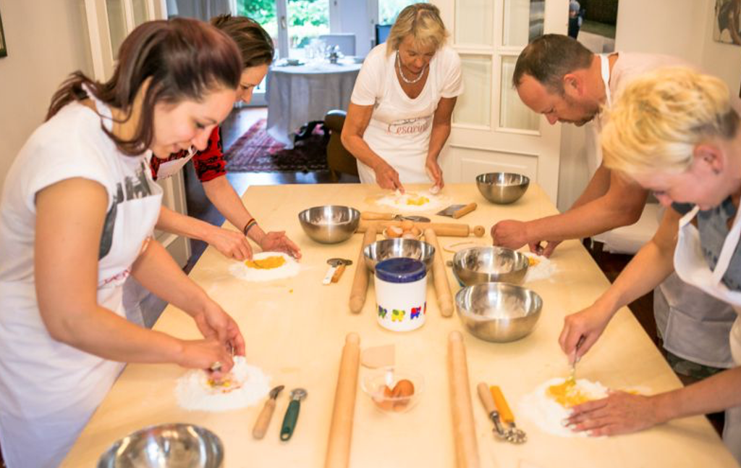
Attività ed
Esperienze
Crediti fotografici:
Elena Bianco "Il Corriere della Sera"
Cosa puoi offrire?
Corsi di cucina
Escursioni
Visite guidate locali
Degustazione di prodotti locali
Cene in famiglia
Visite ai musei locali
Tour urbani a piedi
36

Slide 37

Clicca per guardare il video
Patrimonio locale
Il tuo territorio: la tua risorsa fondamentale
Nome: Promuovere il patrimonio culturale significa condividere l'umanità
Descrizione: Le nostre culture uniche e diversificate arricchiscono le nostre vite, aiutandoci
a costruire comunità resilienti, innovative e inclusive.
Applicabile all'argomento: Comprendere il patrimonio culturale e naturale locale
Link: https://www.youtube.com/watch?v=GJZsFS7N7Do
Clicca per visualizzare

Slide 38
Clicca per guardare il video
Patrimonio locale
Il tuo territorio: la tua risorsa fondamentale
Clicca per visualizzare
Nome: Presìdi Slow Food
Descrizione: Tradizioni alimentari e culinarie
Applicabile all'argomento: Comprensione del patrimonio culturale e naturale locale
Link: https://www.youtube.com/watch?v=GY_NRnP6np8&t=72s

Slide 39
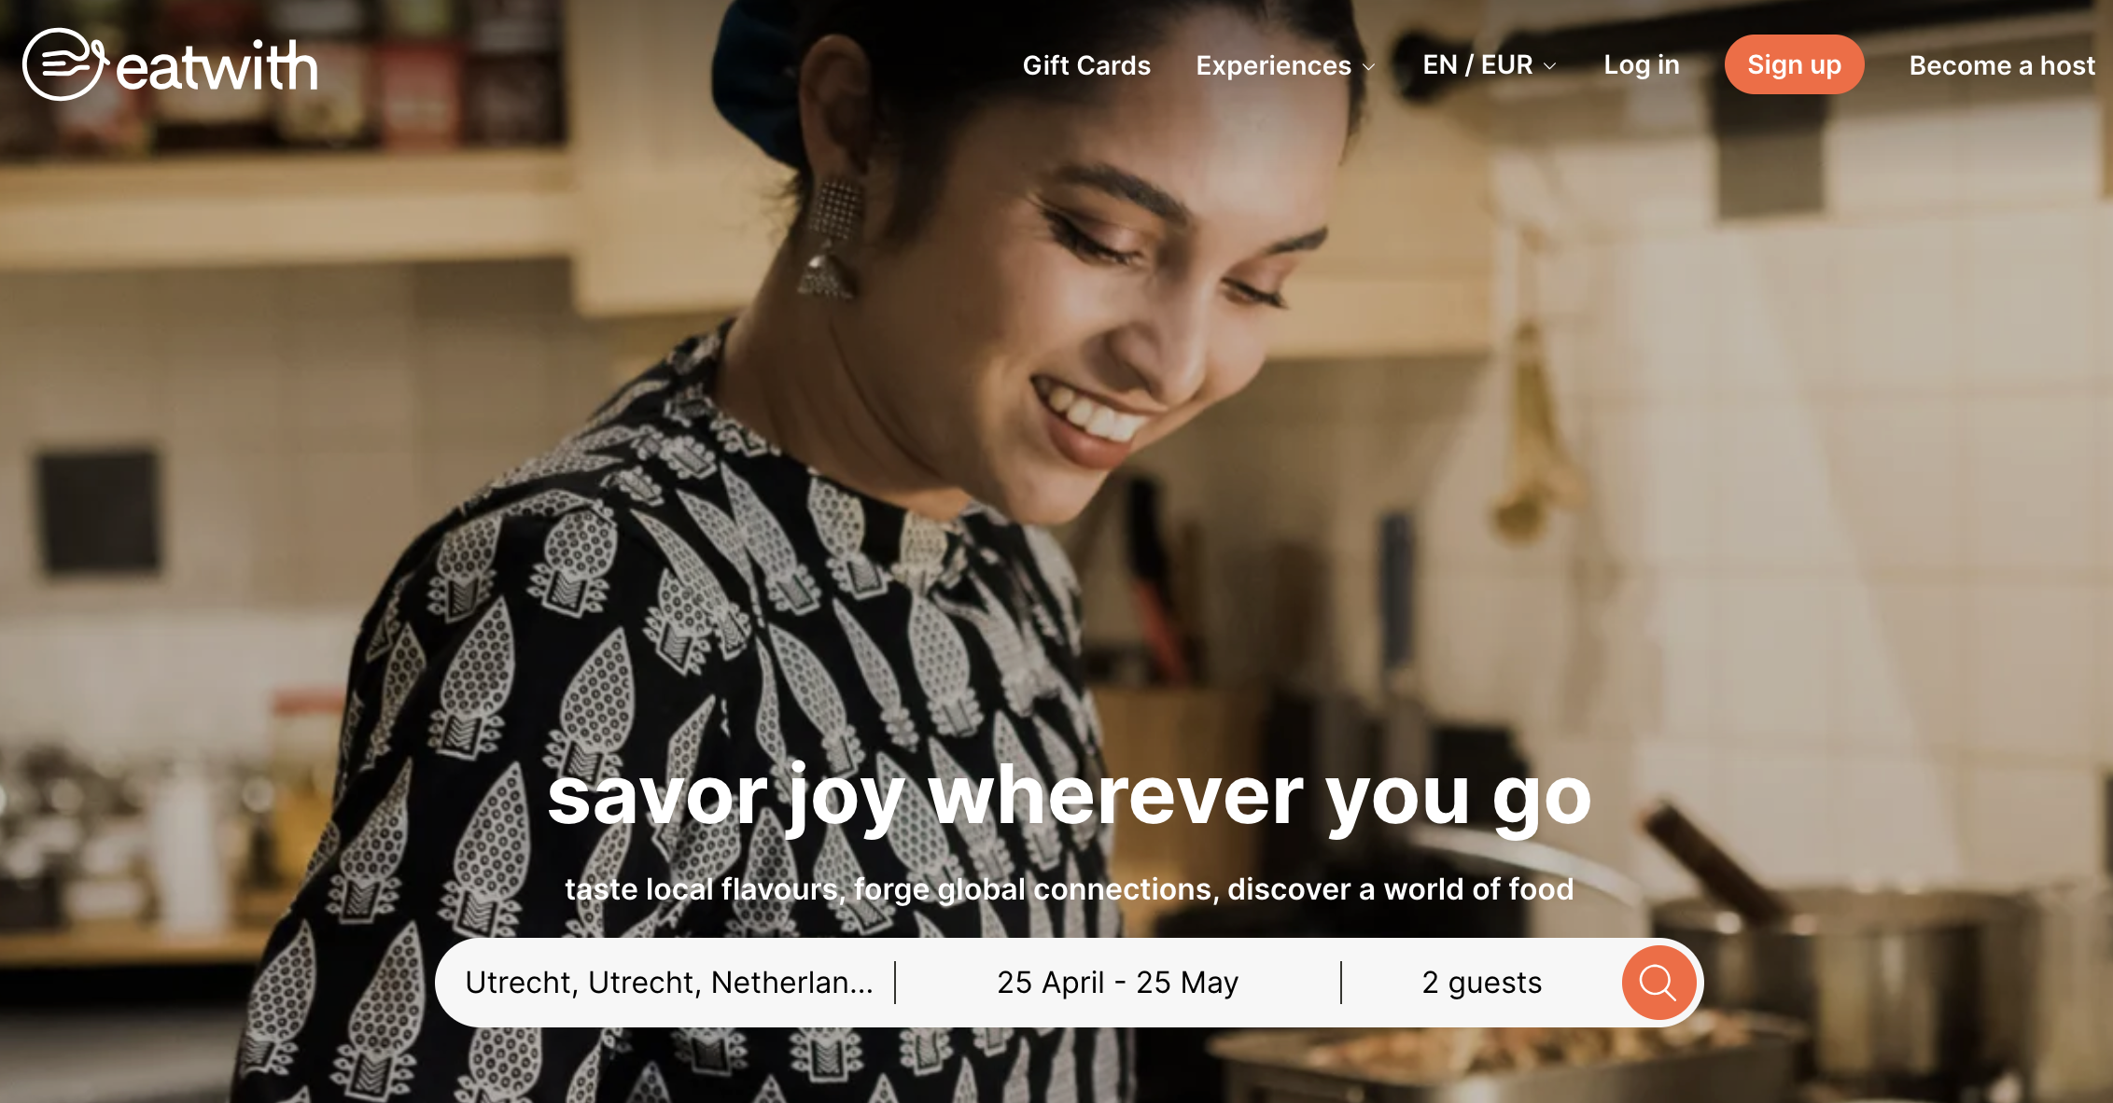
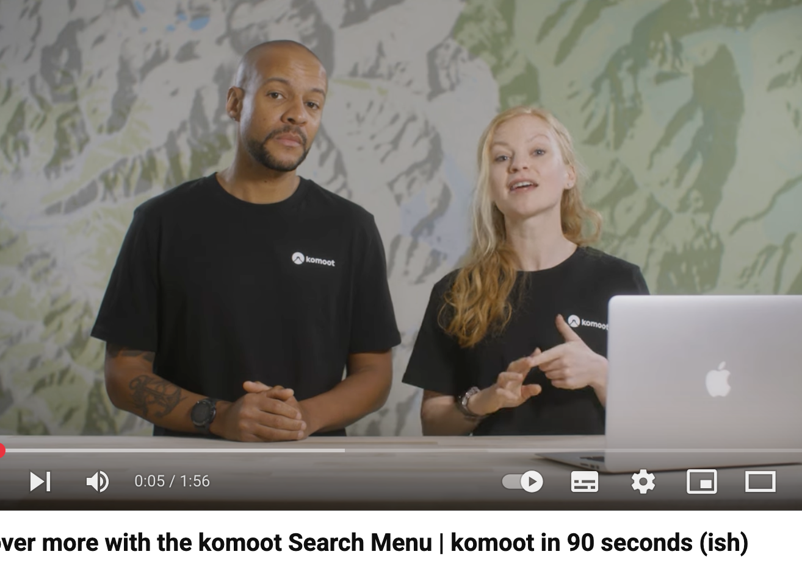
Strumenti digitali: piattaforme di economia collaborativa
Clicca per guardare il video
Trova o offri esperienze locali attraverso piattaforme digitali incentrate su diversi tipi di esperienze e attività nella tua zona, dai pasti sociali ai sentieri escursionistici, fino alle guide locali.
Eatwith.com - Attraverso cene, supper club, corsi di cucina e tour gastronomici in case private e luoghi speciali, EatWith mette in contatto host locali selezionati con cura con viaggiatori alla ricerca di esperienze gastronomiche uniche e coinvolgenti.
Komoot.com - Komoot è un'app che ti aiuta a trovare, pianificare e condividere avventure con un semplice pianificatore di itinerari; è alimentata dai consigli della comunità outdoor.
Toursbylocals.com - Tours by Locals permette di vedere le cose dalla prospettiva di un locale con una guida privata che offre esperienze su misura.

Slide 40
Esercizio pratico: mappare il proprio territorio e la sua offerta
Questo esercizio è pensato per aiutarti a comprendere la ricchezza del tuo territorio e la sua offerta naturale, culturale, sociale e turistica per i tuoi ospiti. Pensa alle caratteristiche principali del tuo territorio e della tua comunità locale ed elencale.
Completando questo esercizio, mapperai un portfolio di possibili esperienze e attività per i tuoi ospiti.
Identifica le caratteristiche chiave del tuo territorio e la sua unicità
Capitale naturale (ad esempio, parchi naturali, sentieri escursionistici, flora e fauna)
Capitale culturale (ad es. patrimonio tangibile e intangibile, monumenti)
Capitale sociale (ad es. tradizioni alimentari e culinarie, iniziative della comunità locale)
Eventi (ad esempio, eventi stagionali, festival musicali, feste popolari, festival gastronomici)
40

Slide 41
Fase 2: Esperienze e attività locali
Compila ciascuna delle seguenti categorie per stimare il costo totale necessario per avviare la tua attività.
Per ogni voce, fornisci una stima approssimativa e indica perché tale spesa è necessaria.
Tipo di capitale e patrimonio locale | Nome | Come può diventare un'esperienza o un pernottamento per i tuoi ospiti?
Capitale naturale | . . | . .
Capitale culturale | . . | . .
Capitale sociale | . . | . .
Eventi e festival | . . | . .
Concetti di ospitalità | . . | . .
Altro | . . | . .
41

Slide 42

Lista di controllo e consigli: esperienze e attività
Lista di controllo
Identificate le principali aree naturali e i sentieri del vostro territorio e raccogliete mappe e informazioni al riguardo
Identificate monumenti, siti culturali e luoghi legati al patrimonio locale raccogliendo informazioni e dettagli su di essi in modo che i vostri ospiti possano visitarli o che voi possiate acquisirli e utilizzarli
Esplorate l'esistenza di attività, progetti e iniziative comunitarie che potete valorizzare
Identificate i festival e gli eventi disponibili nella zona e la loro stagionalità
Suggerimenti e trucchi:
Valuta la possibilità di contattare le autorità locali, le istituzioni private e pubbliche e l'organizzazione di gestione delle destinazioni per trovare informazioni e materiali utili
Verifica l'esistenza di reti e partnership nazionali e/o locali a cui puoi collegarti
42

Slide 43

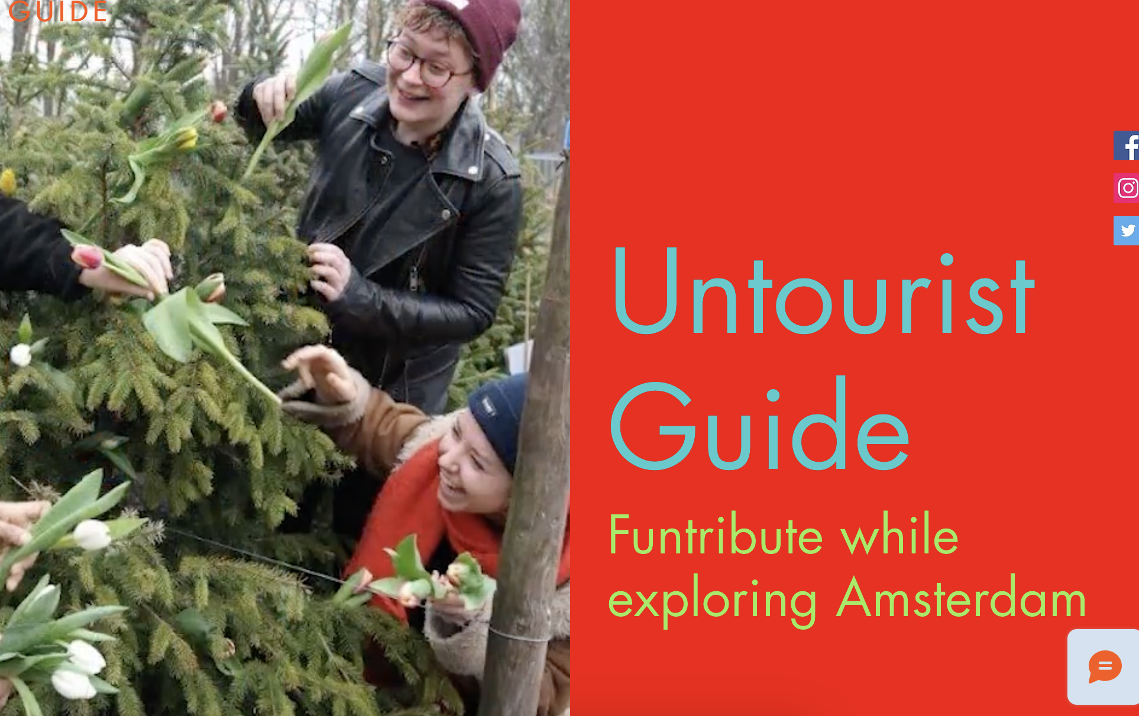
Ulteriori letture
Guida non turistica di Amsterdam
Scopri un'Amsterdam diversa, nascosta al turismo di massa, entra in contatto con i pionieri locali e diventa un vero agente di cambiamento. Partecipa ad attività divertenti e contribuisci alla città, alla sua gente e al mondo in generale.
43

Slide 44
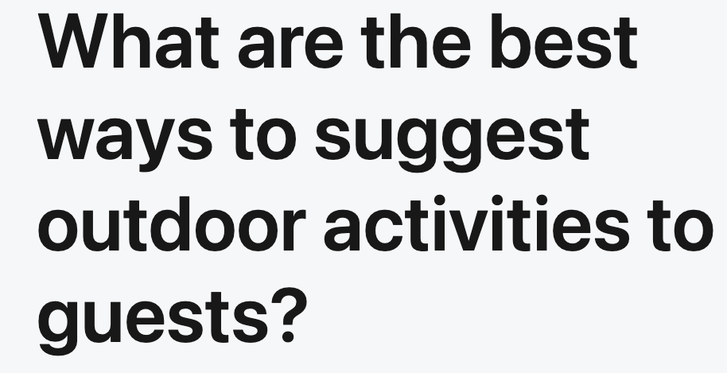
Ulteriori letture
I modi migliori per suggerire attività all'aperto agli ospiti
Un interessante articolo pubblicato su Linkedin su come conoscere i propri ospiti, la destinazione, le opzioni disponibili, essere proattivi, flessibili e creativi.
44

Slide 45
Ulteriori letture
Nome | Descrizione
Attività all'aria aperta nella Frisia sud-occidentale. | Suggerimenti e approfondimenti dall'ente regionale di marketing turistico: https://www.waterlandvanfriesland.nl/en/visit/things-to-see-and-do/outdoor-activities
Toolkit per l'esperienza dei visitatori | Un toolkit per offrire un'esperienza indimenticabile agli ospiti con prodotti autentici, contenuti ricchi e partnership locali: https://visitworldheritage.com/en/eu/visitor-experience-toolkit/a88e1013-4ee9-40e6-9729-e832a29ef7c9
Coursera: Introduzione al turismo e all'ospitalità | Un MOOC (Massive Online Open Course) per apprendere le basi e le caratteristiche principali del settore del turismo e dell'ospitalità: https://www.coursera.org/learn/introduction-to-tourism-and-hospitality
45

Slide 46
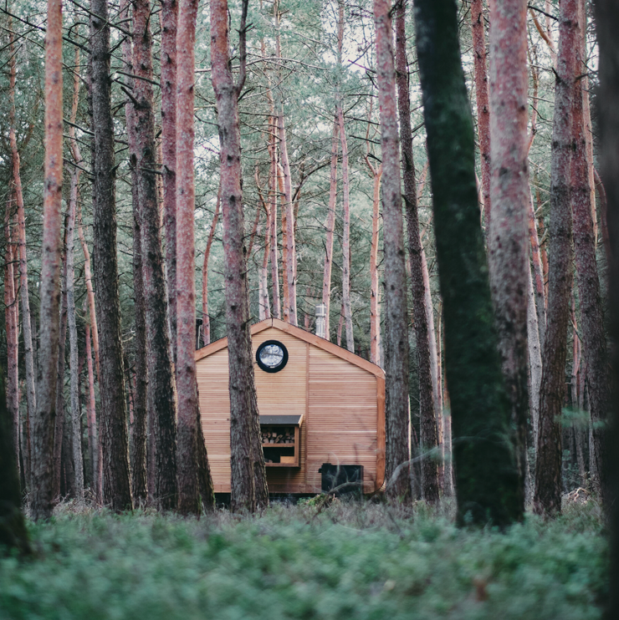
Punti chiave
La natura come esperienza fondamentale:
Progettando percorsi escursionistici e/o collegando la vostra struttura ricettiva alla natura, potrete trasformare il viaggio stesso in un'esperienza coinvolgente e riflessiva per i vostri ospiti.
Design sostenibile e innovativo:
Utilizzando sistemi off-grid come l'energia solare e i servizi igienici a compostaggio, è possibile integrare la sostenibilità nella propria struttura ricettiva riducendo al contempo la dipendenza da infrastrutture fisse e servizi pubblici.
Esperienza unica:
Limitando l'accesso e offrendo soggiorni remoti e minimalisti, è possibile creare un senso di evasione ed esclusività che distingue la propria struttura ricettiva dalle opzioni convenzionali.
Crediti fotografici: Bunk Amsterdam

Slide 47
Punti chiave
Esperienza unica:
Limitando l'accesso e offrendo soggiorni remoti e minimalisti, è possibile creare un senso di evasione ed esclusività che distingue la vostra struttura ricettiva dalle opzioni convenzionali.
Crediti fotografici: Bunk Amsterdam

Slide 48
Ben fatto
Modulo 2
Ricerca di mercato
e pianificazione aziendale (2 parti)
Hai completato... Modulo 1
Introduzione alle strutture ricettive del turismo alternativo
(2 parti)
Il prossimo è...

